Slide 1
การประหยัดพลังงาน
- การประหยัดพลังงานภายใน ESP32
- โหมดการทำงานของ ESP32
- สัญญาณที่ใช้ปลุกของ ESP32
- เมธอดที่ใช้ในการเขียนโปรแกรมใช้งานโหมดการประหยัดพลังงาน
- การต่อวงจรใช้งานโหมดการประหยัดพลังงาน
- การเขียนโปรแกรมควบคุมการทำงานโหมดการประหยัดพลังงาน

Slide 2
การประหยัดพลังงานภายใน ESP32
เมื่ออุปกรณ์ IoT ที่ใช้บอร์ด ESP32 ใช้พลังงานจากอะแดปเตอร์ ก็ไม่ต้องสนใจเรื่องการใช้พลังงานมากนัก แต่ถ้าอุปกรณ์เหล่านั้นใช้พลังงานจากแบตเตอรี่ การประหยัดพลังงานทุกๆ mA จึงมีความสำคัญ
ESP32 จะใช้พลังงานไฟฟ้าน้อยหรือมากขึ้นอยู่กับสถานะว่าถูกใช้อยู่ในสถานะใด โดยทั่วไปแล้วจะกินประมาณ 75mA สำหรับการใช้งานปกติและประมาณ 240mA เมื่อส่งข้อมูลผ่าน WiFi
วิธีแก้ปัญหาคือลดการใช้พลังงานของ ESP32 โดยใช้การประหยัดพลังงานในโหมด Deep Sleep
การทำงานโหมด Deep Sleep
  ซีพียู แรมส่วนใหญ่ และอุปกรณ์ต่อพ่วงดิจิตอลทั้งหมดจะไม่ทำงาน
  ส่วนของชิปที่ยังคงทำงานอยู่คือ: ULP Coprocessor, RTC Controller, RTC Peripherals, RTC fast and slow memory
  ชิปกินไฟประมาณ 0.15 mA (หากเปิดโปรเซสเซอร์ร่วม ULP) ถึง 10µA

Slide 3
โหมดการทำงานของ ESP32
ESP32 มีโหมดการทำงาน 5 โหมดดังนี้
  Active mode: เป็นโหมดเริ่มต้นของ ESP32 อุปกรณ์ต่อพ่วงทั้งหมด รวมถึง Wi-Fi, โมดูล Bluetooth, CPU, คล็อกของระบบ และ RTC จะทำงาน การใช้พลังงานโดยทั่วไปในโหมดนี้คือ 240 mA
  Modem Sleep mode: CPU,คล็อกของระบบ และ RTC จะทำงาน ในขณะที่ Wi-Fi, Bluetooth และ Radio (วิทยุ) จะไม่ทำงาน การใช้พลังงานโหมดนี้คือ 20 mA ถ้าสัญญาณคล็อกของ CPU มีความเร็วสูง และ 3 mA หากสัญญาณคล็อกของ CPU ช้าลง
  Light Sleep mode: CPU จะเข้าสู่สถานะรอดำเนินการ ซึ่งหมายความว่า CPU จะหยุดทำงานโดยการปิดสัญญาณคล็อก Wi-Fi, Bluetooth และ Radio จะไม่ทำงานด้วยเช่นกัน Wi-Fi ยังคงเชื่อมต่อกับเครือข่ายโดยกลไก DTIM beacon ซึ่งจะเข้าสู่โหมด Sleep และ wake-up เป็นระยะ และเชื่อมต่อกับโมเด็มอีกครั้ง RTC ยังคงทำงานเพียงส่วนเดียว การใช้พลังงานในโหมดนี้ลดลงเหลือ 0.8 mA
  Deep Sleep mode: Wi-Fi, Bluetooth, Radio, System clock, CPU และ RAM จะไม่ทำงาน อุปกรณ์ต่อพ่วงเดียวที่ทำงานอยู่คือโมดูล RTC ข้อมูลการเชื่อมต่อ Wi-Fi และ Bluetooth จะถูกเก็บไว้ในหน่วยความจำของ RTC เนื่องจากหน่วยความจำหลักจะถูกลบทิ้ง ULP co-processor ยังทำงานอยู่และยังรวบรวมข้อมูลเซ็นเซอร์ต่อไป ข้อมูลเซ็นเซอร์นี้ใช้เพื่อปลุกชิปให้ออกจากโหมด Deep Sleep การใช้พลังงานในโหมดนี้ลดลงเหลือ 0.15 mA ~ 10 uA ขึ้นอยู่กับการทำงานของ ULP co-processor
  Hibernation mode: ทุกอย่างจะไม่ทำงาน รวมถึง Wi-Fi, Bluetooth, Radio, System clock, CPU, ULP co-processor และ RTC มีเพียง RTC Timer เท่านั้นที่ถูกเก็บไว้ในขณะที่สัญญาณคล็อกที่ช้า การใช้พลังงานในโหมดนี้ลดลงเหลือ 2.5 uA

Slide 4
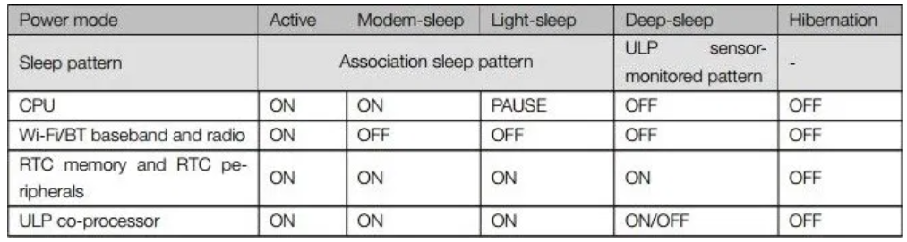
ตารางเปรียบเทียบการทำงานแต่ละโหมดของ ESP32

Slide 5
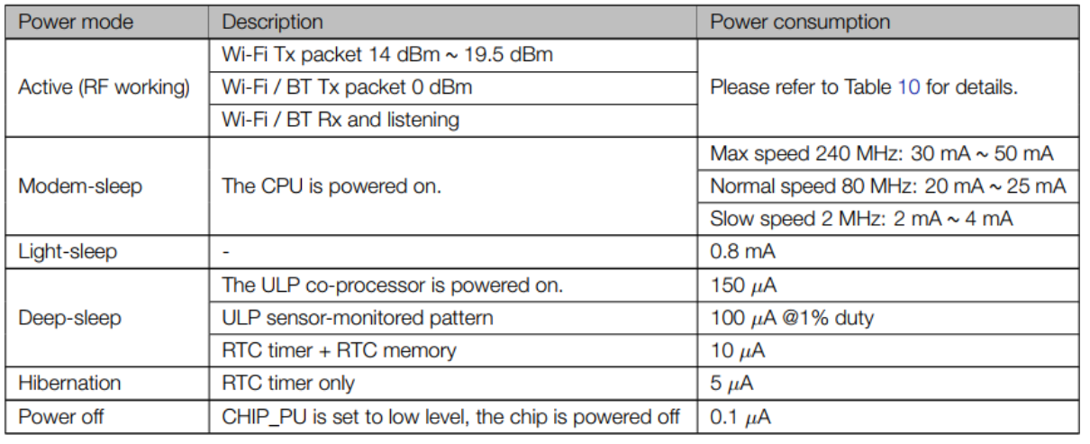
ตารางเปรียบเทียบการใช้พลังงานการทำงานแต่ละโหมด

Slide 6
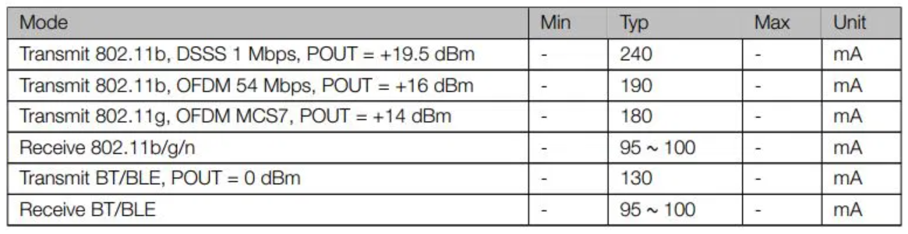
ตารางเปรียบเทียบการใช้พลังงานการทำงานในโหมด Active

Slide 7
การปลุก ESP32 ให้ออกจากโหมด Deep Sleep
การปลุก ESP32 ให้ออกจากการทำงานในโหมด Deep Sleep สามารถทำได้ดังนี้
  การปลุกโดยใช้ไทม์เมอร์ (Timer wake up): RTC processor มีตัวจับเวลาในตัวซึ่งสามารถใช้เพื่อปลุกชิปหลังจากระยะเวลาที่กำหนดไว้ล่วงหน้า เวลาถูกระบุมีความแม่นยำระดับไมโครวินาที
  การปลุกโดยใช้เซ็นเซอร์สัมผัส (Touch pin wake up): โมดูล RTC IO มีลอจิกที่จะกระตุ้นการปลุกเมื่อเกิดการอินเตอร์รัพท์ของเซ็นเซอร์สัมผัส โดยจะต้องกำหนดค่าการอินเตอร์รัพท์ของเซ็นเซอร์สัมผัสก่อนที่ชิปจะเข้าสู่โหมด Deep Sleep
  การปลุกโดยใช้สัญญาณจากภายนอก (External wake up): โมดูล RTC IO มีลอจิกที่จะกระตุ้นการปลุกเมื่อหนึ่งใน RTC GPIO ถูกตั้งค่าระดับลอจิกที่กำหนดไว้ล่วงหน้า

Slide 8
เมธอดที่ใช้ในเขียนโปรแกรมให้ทำงานในโหมด Deep Sleep
เมธอด machine.deepsleep()
เมธอด machine.wake_reason()
เมธอด machine.reset_cause()
เมธอด esp32.wake_on_ext0()
เมธอด esp32.wake_on_ext1()
เมธอด esp32.wake_on_touch()

Slide 9
เมธอด machine.deepsleep()
ทำหน้าที่
  หยุดการทำงานโหมดปกติ และสั่งให้ไมโครคอนโทรลเลอร์ทำงานในโหมด Deep Sleep หรือโหมดพลังงานต่ำ โดยใช้ตัวเลือกการปลุกที่กำหนดค่าไว้
ไวยากรณ์
  machine.deepsleep([time_ms])
พารามิเตอร์
  time_ms: ระยะเวลาการทำงานในโหมด Deep Sleep มีหน่วยเป็นวินาที ถ้าไม่มีการกำหนดค่าไมโครคอนโทรลเลอร์จะทำงานในโหมด Deep Sleep จนกว่าจะมีการปลุกให้ออกจากทำงานในโหมด Deep Sleep
ค่าที่ส่งกลับ
  ไม่มีการส่งค่ากลับ

Slide 10
เมธอด machine.wake_reason()
ทำหน้าที่
  รับค่าแหล่งการปลุกที่ทำให้ตื่นหรือออกจากการทำงานในโหมด Deep Sleep
ไวยากรณ์
  machine_wake_reason()
พารามิเตอร์
  ไม่มีพารามิเตอร์
ค่าที่ส่งกลับ
  สาเหตุของการตื่นหรือออกจากการทำงานในโหมด Deep Sleep ครั้งหลังท้าย
    machine.PWRON_WAKE: ปลุกด้วยปุ่มเปิดเครื่องหรือปุ่มรีเซ็ต
    machine.PIN_WAKE: ปลุกด้วยการอินเตอร์รัพท์ที่ขา GPIO
    machine.RTC_WAKE: ตื่นเพราะหมดเวลาทำงานในโหมด Deep Sleep แล้ว
    machine.ULP_WAKE: ปลุกด้วยปุ่มสัมผัส (touch button)

Slide 11
เมธอด machine.reset_cause()
ทำหน้าที่
  รับค่าสาเหตุหรือต้นเหตุที่ทำให้เกิดการรีเซ็ต
ไวยากรณ์
  machine_reset_cause()
พารามิเตอร์
  ไม่มีพารามิเตอร์
ค่าที่ส่งกลับ
  ค่าเลขจำนวนเต็มที่แทนสาเหตุที่ทำให้เกิดการรีเซ็ต
    machine. PWRON_RESET: รีเซ็ตโดยเปิดเครื่องหรือปุ่มรีเซ็ตเครื่อง
    machine.HARD_RESET: รีเซ็ตโดยฮาร์ดรีเซ็ต เช่น machine.reset()
    machine.WDT_RESET: รีเซ็ตโดย WDT ไทม์เมอร์
    machine.DEEPSLEEP_RESET: รีเซ็ตโดยการทำงานในโหมด Deep sleep
    machine.SOFT_RESET:รีเซ็ตโดยซอฟต์รีเซ็ต เช่น sys.init()
    machine.BROWN_OUT_RESET: รีเซ็ตเกิดจากแรงดันไฟฟ้าต่ำ

Slide 12
เมธอด esp32.wake_on_ext0()
ทำหน้าที่
  ตั้งค่าประเภทการปลุกเป็นแบบ ext0 ซึ่งเป็นการปลุกให้ออกจากการทำงานในโหมด Deep sleep โดยใช้ขา GPIO เพียงขาเดียว
ไวยากรณ์
  esp32.wake_on_ext0(pin, level)
พารามิเตอร์
  pin: สามารถกำหนดเป็น None หรือ Pin object (ขา GPIO ที่ใช้เป็นแหล่งการปลุก เฉพาะ GPIO ที่มีฟังก์ชัน RTC เท่านั้นที่สามารถใช้ได้: 0, 2, 4, 12-15, 25-27, 32-39)
  level: กำหนดสถานะของ GPIO ที่ปลุก ESP32 สามารถกำหนดได้ดังนี้
    esp32.WAKEUP_ALL_LOW : ปลุกเมื่อขา GPIO อยู่ในสภาวะลอจิก 0 (LOW)
    esp32.WAKEUP_ANY_HIGH : ปลุกเมื่อขา GPIO อยู่ในสภาวะลอจิก 1 (HIGH)
ค่าที่ส่งกลับ
  ไม่มี

Slide 13
เมธอด esp32.wake_on_ext1()
ทำหน้าที่
  ตั้งค่าประเภทการปลุกเป็นแบบ ext1 ซึ่งเป็นการปลุกให้ออกจากการทำงานในโหมด Deep sleep โดยใช้ขา GPIO หลายขา
ไวยากรณ์
  esp32.wake_on_ext1(pins, level)
พารามิเตอร์
  pins: สามารถกำหนดเป็น None หรือ tuple/list Pin object (ขา GPIO ที่ใช้เป็นแหล่งการปลุกเฉพาะ GPIO ที่มีฟังก์ชัน RTC เท่านั้นที่สามารถใช้ได้: 0, 2, 4, 12-15, 25-27, 32-39)
  level: กำหนดสถานะของ GPIO ที่ปลุก ESP32 สามารถกำหนดได้ดังนี้
    esp32.WAKEUP_ALL_LOW : ปลุกเมื่อขา GPIO ที่เลือกทั้งหมดอยู่ในสภาวะลอจิก 0 (LOW)
    esp32.WAKEUP_ANY_HIGH : ปลุกเมื่อขา GPIO ที่เลือกขาใดขาหนึ่งอยู่ในสภาวะลอจิก 1 (HIGH)
ค่าที่ส่งกลับ
  ไม่มี

Slide 14
เมธอด esp32.wake_on_touch()
ทำหน้าที่
  กำหนดให้ขาสัมผัส (Touch pins) เป็นแหล่งการปลุกให้ออกจากการทำงานในโหมด Deep sleep
ไวยากรณ์
  esp32.wake_on_touch(wake)
พารามิเตอร์
  wake: ค่าบลูลีนที่ใช้กำหนดโหมดการปลุก
    FALSE: ปิดใช้งานขาสัมผัสเป็นแหล่งการปลุก
    TRUE: เปิดใช้งานขาสัมผัสเป็นแหล่งการปลุก
ค่าที่ส่งกลับ
  ไม่มีการส่งค่ากลับ

Slide 15
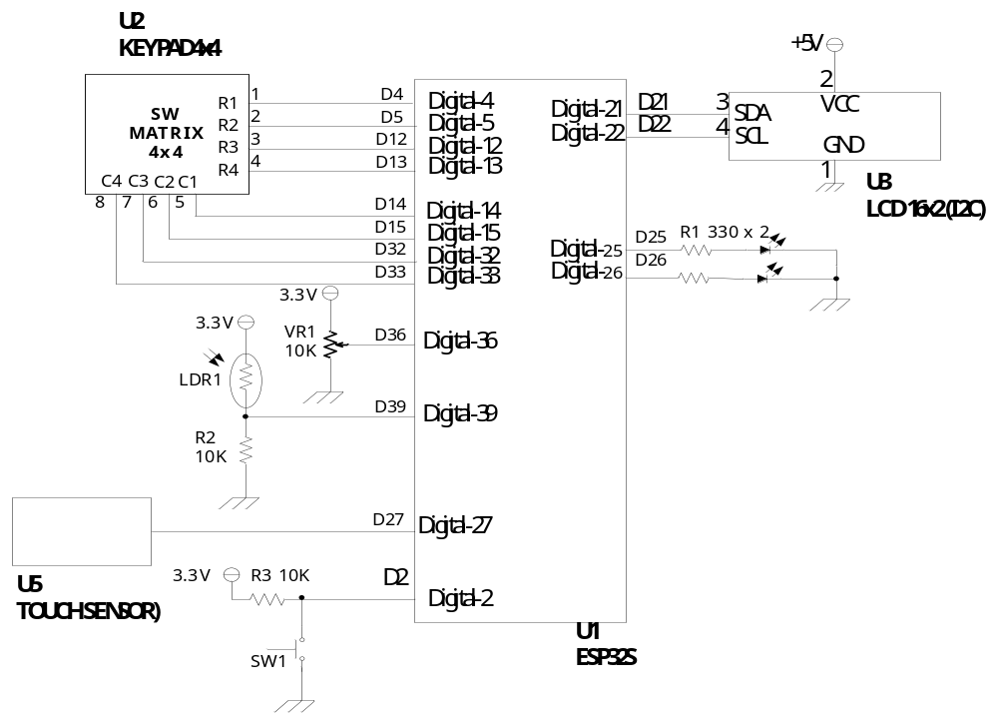
วงจรเชื่อมต่อ ESP32S ในโหมด Deep Sleep

Slide 16
ตัวอย่างโปรแกรมกำหนดให้ ESP32 ทำงานในโหมด Deep Sleep และทำการปลุกโดยใช้ไทม์เมอร์ โดยทำการปลุก ESP32 ทุกๆ 5 วินาที
from machine import deepsleep
import machine
rtc = machine.RTC()
data = rtc.memory()
string = data.decode("utf-8")
#string1 = str(data, encoding='utf-8')
if string == "":
bootCount = 0
else:
bootCount = int(string)
if machine.reset_cause() == machine.DEEPSLEEP_RESET:
bootCount +=1
print("Boot number: " + str(bootCount))
rtc.memory(str(bootCount))
print("Setup ESP32 to sleep for every 5 Seconds")
print("Going to sleep now")
if bootCount <= 10:
deepsleep(5000)
else :
print("Stop deep sleep ")
bootCount = 0
rtc.memory(str(bootCount))

Slide 17
ตัวอย่างโปรแกรมกำหนดให้ ESP32 ทำงานในโหมด Deep Sleep และทำการปลุกโดยใช้เซ็นเซอร์สัมผัส โดยทำการปลุก ESP32 เมื่อมีการสัมผัส Touch 7
from machine import Pin, TouchPad, deepsleep
import esp32
import machine
rtc = machine.RTC()
data = rtc.memory()
string = data.decode("utf-8")
#string1 = str(data, encoding='utf-8’)
if string == "":
bootCount = 0
else:
bootCount = int(string)
if machine.reset_cause() == machine.DEEPSLEEP_RESET:
bootCount +=1
print("Boot number: " + str(bootCount))
rtc.memory(str(bootCount))
wake = Pin(27, Pin.IN)
touch = TouchPad(wake)
touch.config(500)
esp32.wake_on_touch(True)
print("Going to sleep now")
if bootCount <= 10:
deepsleep()
else :
print("Stop deep sleep ")
bootCount = 0
rtc.memory(str(bootCount))

Slide 18
ตัวอย่างโปรแกรมกำหนดให้ ESP32 ทำงานในโหมด Deep Sleep และทำการปลุกโดยใช้สัญญาณภายนอก โดยทำการปลุก ESP32 เมื่อขา GPIO2 อยู่ในสถานะลอจิก 0 (Low)
import esp32
import machine
from machine import Pin, deepsleep
rtc = machine.RTC()
data = rtc.memory()
string = data.decode("utf-8")
#string1 = str(data, encoding='utf-8’)
if string == "":
bootCount = 0
else:
bootCount = int(string)
if machine.reset_cause() == machine.DEEPSLEEP_RESET:
bootCount +=1
print("Boot number: " + str(bootCount))
rtc.memory(str(bootCount))
wake1 = Pin(2, Pin.IN, Pin.PULL_UP)
esp32.wake_on_ext0(pin = wake1, level = esp32.WAKEUP_ALL_LOW)
print("Going to sleep now")
if bootCount <= 10:
deepsleep()
else :
print("Stop deep sleep ")
bootCount = 0
rtc.memory(str(bootCount))

Slide 19
ตัวอย่างโปรแกรมกำหนดให้ ESP32 ทำงานในโหมด Deep Sleep และทำการปลุกโดยใช้สัญญาณภายนอก โดยทำการปลุก ESP32 เมื่อขา GPIO2 หรือ GPIO15 อยู่ในสถานะลอจิก 1 (High)
import esp32
import machine
from machine import Pin, deepsleep
from time import sleep
rtc = machine.RTC()
data = rtc.memory()
string = data.decode("utf-8")
#string1 = str(data, encoding='utf-8’)
if string == "":
bootCount = 0
else:
bootCount = int(string)
if machine.reset_cause() == machine.DEEPSLEEP_RESET:
bootCount +=1
print("Boot number: " + str(bootCount))
rtc.memory(str(bootCount))
wake1 = Pin(2, Pin.IN, Pin.PULL_UP)
wake2 = Pin(15, Pin.IN, Pin.PULL_UP)
esp32.wake_on_ext1(pins = (wake1, wake2), level = esp32.WAKEUP_ANY_HIGH)
print("Going to sleep now")
if bootCount <= 10:
sleep(5)
deepsleep()
else :
print("Stop deep sleep ")
bootCount = 0
rtc.memory(str(bootCount))

Slide 20
โจทย์โปรแกรม
1. จงเขียนโปรแกรมควบคุมความสว่างแอลอีดีโดยรับค่าความสว่างที่ควบคุมผ่านทางตัวต้านทานปรับค่าได้ โดยกำหนดให้อ่านค่าความสว่างที่ควบคุมและควบคุมความสว่างแอลอีดีทุกๆ 5 วินาที หลังจากอ่านค่าความสว่างที่ควบคุมและควบคุมความสว่างแอลอีดีเสร็จให้ ESP32 เข้าสู่โหมด Deep Sleep และปลุกให้ ESP32 กลับมาอ่านและแสดงค่าความเข้มแสงโดยใช้ไทม์เมอร์

Slide 21
โจทย์โปรแกรม
2. จงเขียนโปรแกรมนับเลขฐานสิบ 0-99 โดยกำหนดให้ป้อนค่าตัวเลขที่นับสูงสุดจากคีย์แพ็ดและแสดงผลการนับออกไปที่แอลซีดี หลังจากแสดงผลการนับเสร็จให้ ESP32 เข้าสู่โหมด Deep Sleep และปลุกให้ ESP32 กลับมาทำงานปกติโดยใช้เซ็นเซอร์สัมผัส โดยการทำงานของโปรแกรมแสดงดังตาราง
ครั้งที่รันโปรแกรม | ป้อนข้อมูลผ่านคีย์แพ็ด | การแสดงผลของแอลซีดี
1 | *9# | Input: 9 0 1 … 9

Slide 22
โจทย์โปรแกรม
3. จงเขียนโปรแกรมนับจำนวนคนผ่านเข้าออกประตู โดยกำหนดให้ขา D2 ต่อกับสวิตช์ SW1 ที่ทำหน้าที่เซ็นเซอร์ตรวจจับคนผ่านเข้าออกประตู และเป็นขาสัญญาณที่ปลุก ESP32 หลังจากตรวจนับจำนวนคนผ่านเข้าออกประตูเสร็จให้ ESP32 เข้าสู่โหมด Deep Sleep และปลุกให้ ESP32 กลับมาทำงานปกติโดยใช้สัญญาณภายนอกเมื่อมีคนผ่านเข้าออกประตูอีกครั้ง กำหนดจำนวนคนที่นับสูงสุดผ่านทางคีย์แพ็ด และแสดงผลการนับออกไปที่หน้าจอแอลซีดีดังตารางรูป (ESP32 จะเข้าสู่โหมด Deep Sleep ขณะไม่มีคนผ่านประตู)
ลำดับที่ | จำนวนคนที่นับสูงสุด | แอลซีดี
1 | *9# | Input Max: 9 Count: 0, 1, 2, 3, 4, 5, 6, 7, 8, 9
2 | *25# | Input Max: 25 0, 1, 2, …, 23, 24, 25

Slide 23
ที่มาของข้อมูล
Quick reference for the ESP32 — MicroPython latest documentation
machine — functions related to the hardware — MicroPython latest documentation
MicroPython: ESP32 Deep Sleep and Wake Up Sources | Random Nerd Tutorials
MicroPython: ESP32 Deep Sleep Mode and Wake Up Sources (microcontrollerslab.com)
How to use ESP32's sleep and wake-up modes in MicroPython (engineersgarage.com)
machine (pycom.io)

